Slide 1
Spreading Tweet News
Sistemi Complessi: Modelli e Simulazione
2019/2020
Lidia Alecci
Andrea Guzzo
Vittorio Maggio
Manuel Zanaboni

Slide 2
Domande di ricerca
Studio della diffusione di una notizia pubblicata su un social network (Twitter). Quante persone visualizzano la notizia?
Grafo della rete generato da un caso di studio reale. @GiuseppeConteIT.
Classificazione dei nodi: Opinion Leader, Bot, Utente.
SOIL come strumento di simulazione. https://github.com/gsi-upm/soil
Studio del posizionamento dei Bot nella rete e conseguenti risultati.

Slide 3
Fasi dello studio
Statistiche sulla diffusione
Analisi della simulazione e principali statistiche sulla diffusione della notizia.
Download dati da Twitter
Scaricamento dei follower di Conte fino a due livelli di profondità tramite scraper TWINT.
05
01
04
Visualizzazione grafo risultante
Aggiornamento e visualizzazione del grafo in base ai risultati della simulazione.
Creazione del grafo
In base alle informazioni scaricate viene generato un grafo orientato secondo la relazione di “Follow”.
02
03
Posizionamento Bot e Simulazione SOIL
Analisi del grafo per la scelta del posizionamento dei Bot ed esecuzione della simulazione.
E’ stata sviluppata un’applicazione web (streamlit), in modo da poter configurare ed eseguire ogni step.

Slide 4
Download dati da Twitter
Per lo scaricamento dei dati abbiamo utilizzato lo scraper TWINT.
Il profilo di riferimento è quello di Giuseppe Conte.
Sono stati scaricati i followers di Conte e, a loro volta, i followers dei followers di Conte.
Il risultato di questa fase è un documento .csv per ogni profilo contenente i relativi followers.

Slide 5
Creazione del grafo
Traduzione dei documenti .csv in grafo orientato tramite la libreria networkx (python)
A causa di problemi computazionali si è deciso di considerare solamente 500 followers del profilo di Conte e tutti i followers dei followers di Conte.
Il grafo risultante è composto da 38320 nodi e rispetta la proprietà dell’invarianza di scala.

Slide 6
Posizionamento Bot e simulazione SOIL
Il modello della simulazione considera 3 tipi di agenti:
Opinion Leader: il soggetto principale, fonte della notizia (nel nostro caso il profilo di Conte).
Bot: agente che ha lo scopo di diffondere la notizia pubblicata dall’Opinion Leader.
Utente: tutti i nodi restanti, rappresentano l’utente comune.
I primi due iniziano la simulazione nello stato Infetto, gli utenti possono presentare 3 stati:
Non esposto: utente che non è venuto a contatto con la notizia;
Esposto: utente che è venuto a contatto con la notizia
Infetto: utente che è venuto in contatto con la notizia e l’ha condivisa

Slide 7
Posizionamento Bot e simulazione SOIL
Sono state effettuate le principali misure di centralità dei nodi nel grafo in modo da determinare la posizione dei Bot, ed effettuate le seguenti simulazioni:
Random: posizione dei Bot randomica;
Top betweenness: Bot posizionati su nodi che fungono da ponte sui principali percorsi di comunicazione;
Top Eigenvector: Bot posizionati su nodi “importanti” (puntati da altri nodi “importanti”).
Per tutte le simulazioni è stato considerato un numero costante di Bot pari a 10.

Slide 8
Visualizzazione grafo risultante
In questa fase i risultati delle simulazioni integrati nel grafo originale.
I nodi del grafo sono stati colorati differentemente a seconda dello stato dell’agente corrispondente (Non esposto, esposto, infetto)
Viene riportato anche il tipo di nodo che ha causato la diffusione/contagio.

Slide 9
Statistiche sulla diffusione
Calcolo delle statistiche sulla diffusione della notizia nelle varie simulazioni.
In breve:
Random: 56% non esposti, 28% esposti, 16% infetti;
Top betweenness: 21% non esposti, 38% esposti, 41% infetti;
Top Eigenvector: 24% non esposti, 37% esposti, 39% infetti;

Slide 10
In two or three columns
Yellow
Is the color of gold, butter and ripe lemons. In the spectrum of visible light, yellow is found between green and orange.
Blue
Is the colour of the clear sky and the deep sea. It is located between violet and green on the optical spectrum.
Red
Is the color of blood, and because of this it has historically been associated with sacrifice, danger and courage.

Slide 11
And tables to compare data
 | A | B | C
Yellow | 10 | 20 | 7
Blue | 30 | 15 | 10
Orange | 5 | 24 | 16

Slide 12
89,526,124
Whoa! That’s a big number, aren’t you proud?

Slide 13
89,526,124$
185,244 users
100%
That’s a lot of money
And a lot of users
Total success!

Slide 14
Let’s review some concepts
Yellow
Is the color of gold, butter and ripe lemons. In the spectrum of visible light, yellow is found between green and orange.
Blue
Is the colour of the clear sky and the deep sea. It is located between violet and green on the optical spectrum.
Red
Is the color of blood, and because of this it has historically been associated with sacrifice, danger and courage.
Yellow
Is the color of gold, butter and ripe lemons. In the spectrum of visible light, yellow is found between green and orange.
Blue
Is the colour of the clear sky and the deep sea. It is located between violet and green on the optical spectrum.
Red
Is the color of blood, and because of this it has historically been associated with sacrifice, danger and courage.

Slide 15
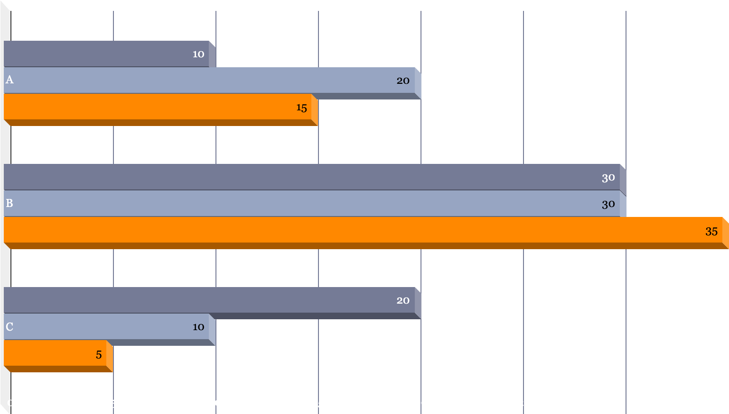
You can insert graphs from Excel or Google Sheets

Slide 16
Credits
Special thanks to all the people who made and released these awesome resources for free:
Presentation template by SlidesCarnival
Photographs by Unsplash

Slide 17
SlidesCarnival icons are editable shapes. This means that you can:
Resize them without losing quality.
Change fill color and opacity.
Change line color, width and style.
Isn’t that nice? :) Examples:
Find more icons at slidescarnival.com/extra-free-resources-icons-and-maps

Slide 18
Diagrams and infographics

